Slide 1
設計說明
104820018 電資四資工 段寶鈞

Slide 2
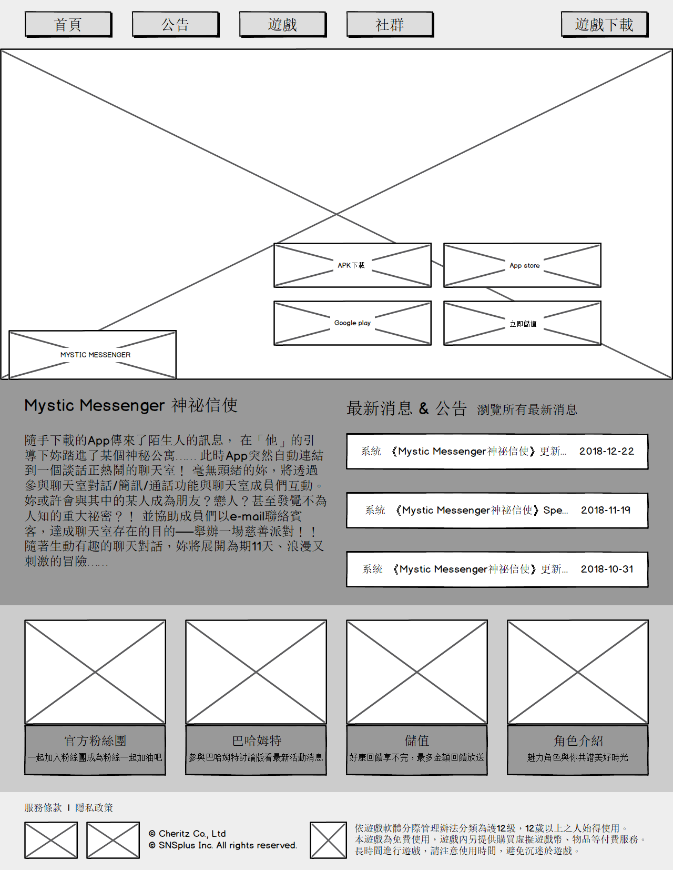
主導欄列
主打商品形象廣告
1
2
主打商品功能介紹
&最新消息
1
功能鍵ICON
3
2
遊戲LOGO
相關資訊欄
3
連結代表ICON
4
遊戲廠商LOGO
4
功能導覽

Slide 3
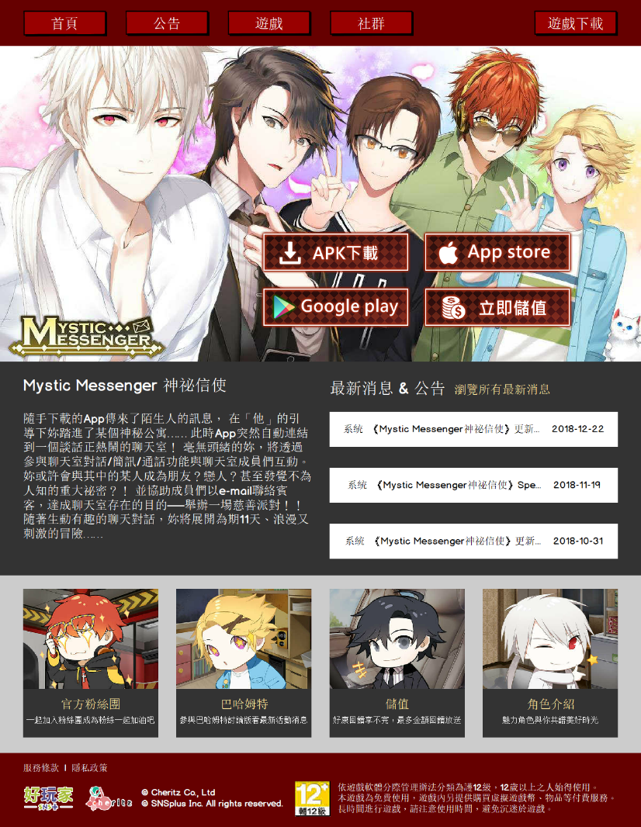
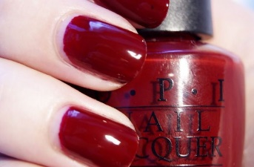

1
色彩
R:102, G:0,B:0
紅色代表戀愛、心動的色彩，並使用深紅色帶給人神秘的感覺，以符合遊戲主題
2
視覺回饋
首頁
HOVER
首頁
NORMAL
首頁
PRESS
3
LOGO

